Slide 1
Es werde Licht

Slide 2
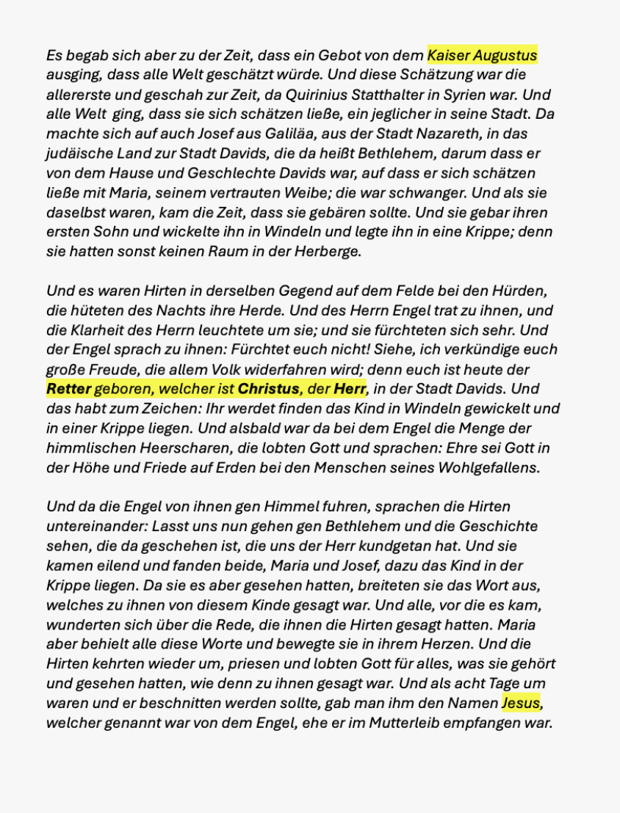

Slide 3
